Slide 1
Evolution de la carte des formations professionnelles sous statut scolaire 2027
DRAFPIC Hauts-de-France

Slide 2

Les objectifs inscrits dans la procédure pluriannuelle
Accompagner les mutations engagées en région HdF, les grands projets régionaux et leurs activités indirectes
Elever le niveau de qualification de la population
Assurer un équilibre de l’offre de formation dans le cadre des objectifs nationaux avec des ouvertures et fermetures (et/ou augmentations et réductions)
Préserver une relative souplesse au sein de la procédure pluriannuelle afin d’adapter l’évolution de l’offre de formation au contexte socio-économique

Slide 3
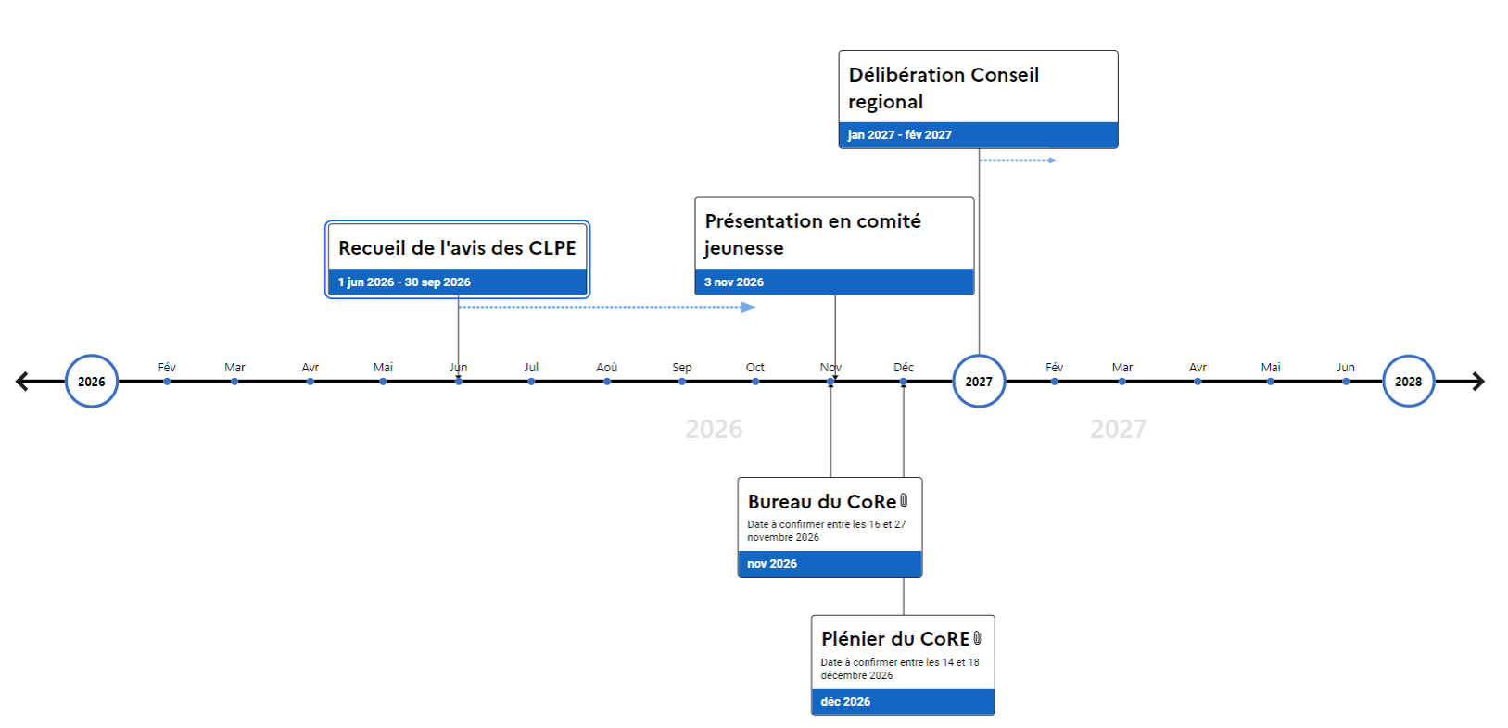
Calendrier de la préparation de la rentrée 2027

Slide 4
Calendrier de la procédure pluriannuelle
Préparation de la rentrée 2027
recueil de l'avis des CLPE : jusque fin septembre 2026
Présentation en comité jeunesse : 3 novembre 2026
bureau du CORE : date à confirmer entre les 16 et 27 novembre 2026
plénier du CORE : date à confirmer entre les 14 et 18 décembre 2026
délibération Conseil régional : janvier / février 2027

Slide 5
Consultation des territoires à travers les Comités Locaux Pour l’Emploi
La méthode de consultation pour la préparation de la rentrée 2027 s’est fondée sur les recommandations de la motion déposée par les partenaires sociaux membres du CORE. Par ailleurs, un courrier signé des 3 autorités régionales ainsi qu’un mémo co-rédigé par les partenaires, à la demande du CORE, sont également adressés aux CLPE.
Documentation de la Région Académique
      Liste des projets des établissements par territoire qui restent à l’étude
      un fichier d’indicateurs concernant l'offre de formation scolaire présente dans le territoire
      un guide de la voie professionnelle pour une meilleure appropriation des indicateurs propres à l’Education nationale.
Documentation du Conseil régional
      Un lien vers les fiches C2RP par Domaine Emploi Formation
      Un lien vers les fiches C2RP par territoire (https://www.c2rp.fr/diagnostic/territoires)
      Un dossier contenant les données apprentissage issues de l’enquête SIFA, par arrondissement, au 1er janvier 2025.

Slide 6
RS 2027 : Ouvertures, fermetures et colorations par filière
Augmentations / Ouvertures / Diversifications | Nbre de propositions Mesures 2027 | % Propositions Mesures 2027
BTP, gros œuvre, second œuvre | 17 | 15,6%
Hôtellerie, restauration, tourisme | 7 | 6,4%
Industrie | 29 | 26,6%
SBSSA | 22 | 20,2%
Tertiaire | 23 | 21,1%
Transitions numérique et énergétique | 11 | 10,1%
Total général | 109 | 100%
Réductions / Fermetures | Nbre de propositions Mesures 2027 | % Propositions Mesures 2027
Industrie | 3 | 21,5%
SBSSA | 3 | 21,5%
Tertiaire | 7 | 50,0%
Transitions numérique et énergétique | 1 | 7,1%
Total général | 14 | 100%
Colorations | Nbre de propositions Mesures 2027 | % Propositions Mesures 2027
BTP, gros œuvre, second œuvre | 3 | 42,9%
Industrie | 2 | 28,6%
Tertiaire | 2 | 28,6%
Total général | 7 | 100%

Slide 7
Rentrée scolaire 2027: Ouvertures et fermetures par filière

Slide 8

RA HDF : 130 projets pour RS 2027
Répartitiion des mesures par bassin
Bassin | Fermeture liée à une transformation/un transfert | Réduction liée à une transformation | Augmentation de capacité | Augmentation de capacité liée à une transformation/un transfert | Ouverture/Diversification | Ouverture/Diversification liée à une transformation | Coloration | Total Mesures
à définir |  |  |  |  | 6 |  | 3 | 9
AMIENS NORD |  |  |  |  | 6 |  |  | 6
AMIENS SUD |  |  |  |  | 3 |  |  | 3
ARTOIS TERNOIS |  |  |  |  |  |  | 1 | 1
AUDOMAROIS CALAISIS |  |  | 2 |  | 4 |  |  | 6
BETHUNE BRUAY |  |  | 3 |  | 2 |  |  | 5
BOULOGNE MONTREUIL | 1 |  | 1 |  | 3 | 1 |  | 6
CAMBRESIS |  | 1 |  |  | 3 | 1 |  | 5
DOUAISIS |  |  |  |  | 7 |  |  | 7
DUNKERQUE FLANDRE |  |  |  |  | 2 |  |  | 2
LAON HIRSON | 1 |  | 2 |  | 3 | 1 |  | 7
LENS HENIN LIEVIN | 1 |  |  | 1 | 4 |  |  | 6
LILLE CENTRE |  | 1 | 1 |  | 3 | 1 | 1 | 7
LILLE OUEST |  |  |  |  | 4 |  | 1 | 5
OISE CENTRALE |  |  |  |  | 1 |  |  | 1
OISE OCCIDENTALE |  |  |  |  | 2 |  |  | 2
OISE ORIENTALE |  |  | 2 |  | 5 |  |  | 7
PICARDIE MARITIME | 1 | 1 | 3 |  | 3 | 2 |  | 10
ROUBAIX TOURCOING | 2 | 1 |  | 3 | 3 |  | 1 | 10
SAINT QUENTIN - CHAUNY |  | 2 |  |  | 4 | 2 |  | 8
SAMBRE AVESNOIS |  |  | 1 |  | 1 |  |  | 2
SANTERRE SOMME |  | 1 | 1 |  | 1 | 1 |  | 4
SUD-AISNE |  |  |  |  | 3 |  |  | 3
VALENCIENNOIS | 1 |  |  |  | 6 | 1 |  | 8
Total RA HDF | 7 | 7 | 16 | 4 | 79 | 10 | 7 | 130

Slide 9
RA HDF : 130 projets pour RS 2027

